Slide 1
«Создание условий для индивидуализации воспитательно-образовательного процесса с детьми, испытывающими трудности эмоционально-поведенческого характера»

Slide 2
Индивидуализация - социально-культурный процесс накопления личностью особенного, уникального опыта, рост ее масштаба, творческого потенциала, универсальности, самостоятельности свободы и ответственности.

Slide 3
Принципы индивидуализации дошкольного образования:
01
02
03
-построение образовательной деятельности на основе индивидуальных особенностей каждого ребенка
-поддержка инициативы детей в различных видах деятельности
- возрастная адекватность дошкольного образования

Slide 4
Уровни индивидуализации
Индивидуализация подгруппы внутри группы детей одного возраста
1
2
3
Групповая индивидуализация
Индивидуализация на персональном уровне

Slide 5
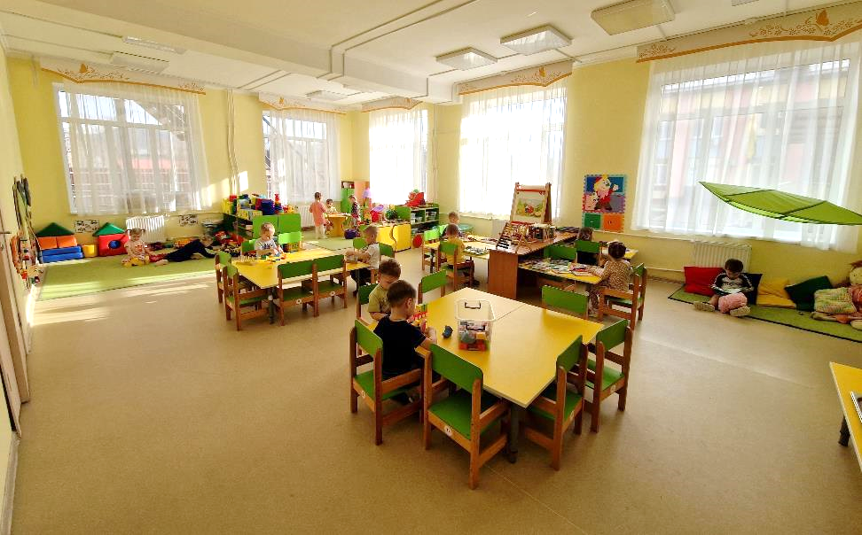
Групповая индивидуализация

Slide 6
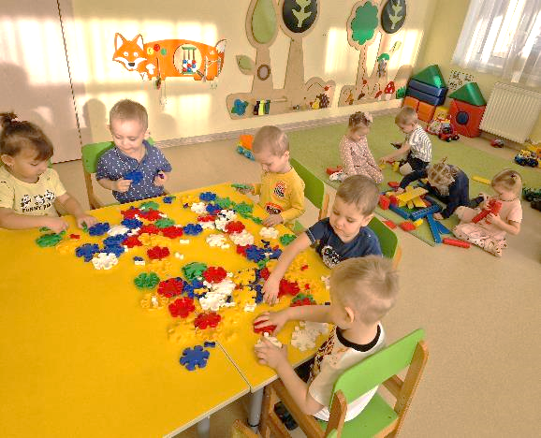
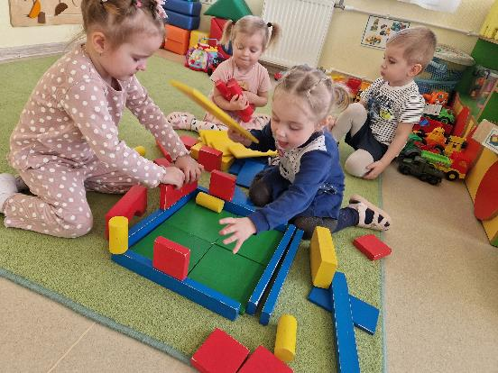
Индивидуализация подгруппы внутри группы детей одного возраста

Slide 7
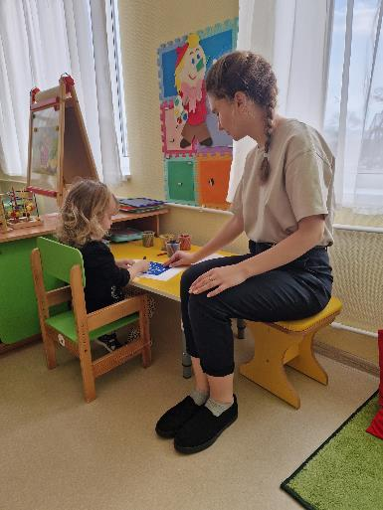
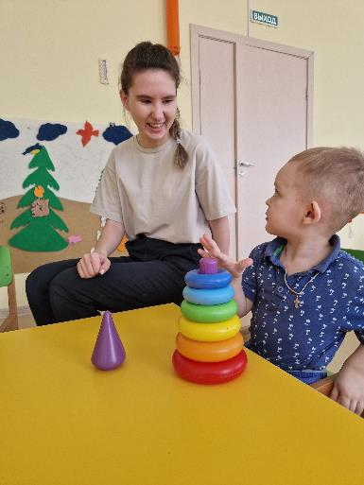
Индивидуализация на персональном уровне

Slide 8
Условия для осуществления индивидуализации
Обеспечение эмоционального благополучия
Построение вариативного развивающего образования, ориентированного на уровень развития ребенка
Поддержка индивидуальности и инициативы детей
Взаимодействие с родителями (законными представителями) по вопросам образования ребенка
Установление правил взаимодействия в разных ситуациях

Slide 9
Образовательная программа

Slide 10
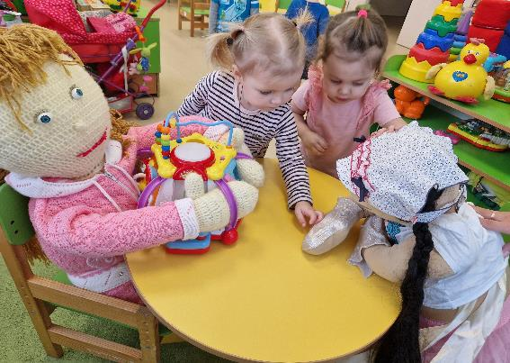
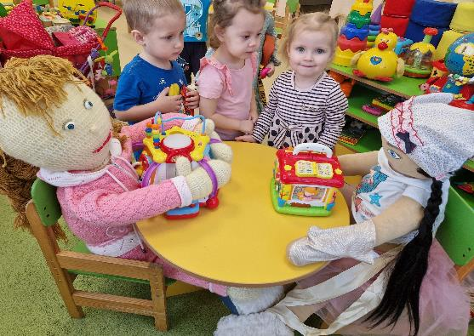
Игры с дидактической куклой
«Куклы поссорились»

Slide 11
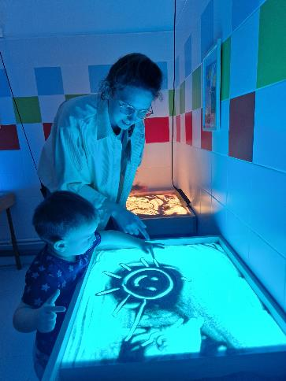
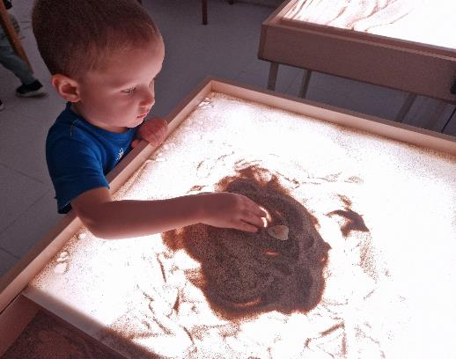
Арт-методики для развития малышей

Slide 12
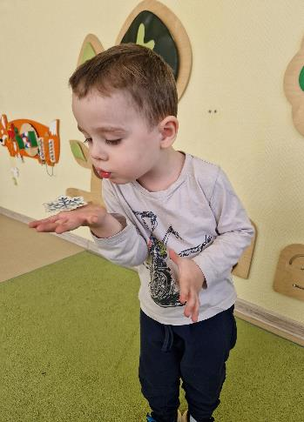
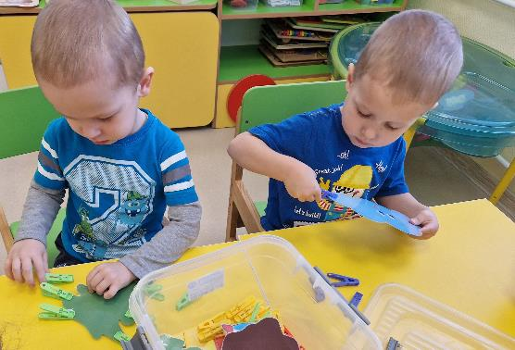
Адаптационные игры для детей раннего возраста
«Сдуй снежинку»
«Игры с прищепками»

Slide 13
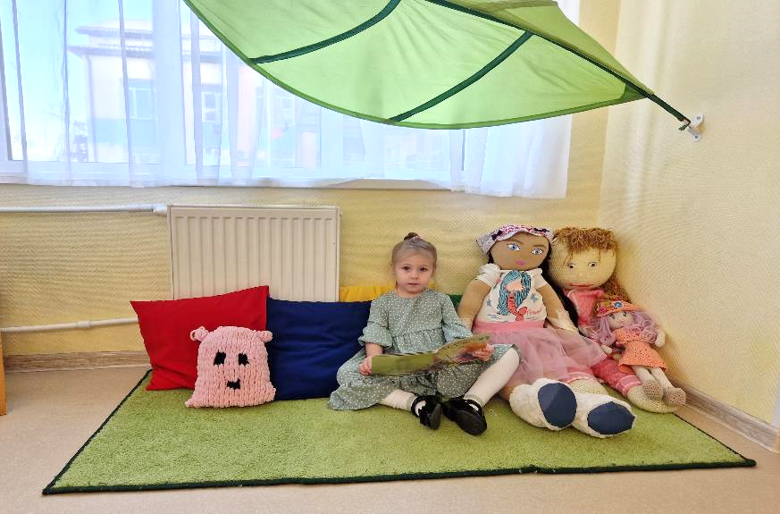
Центр уединения

Slide 14
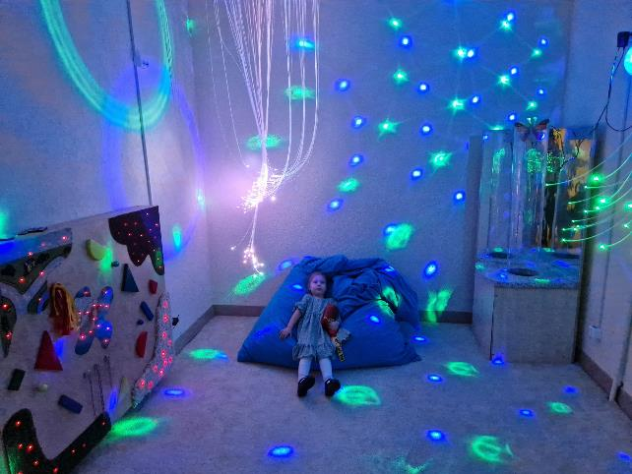
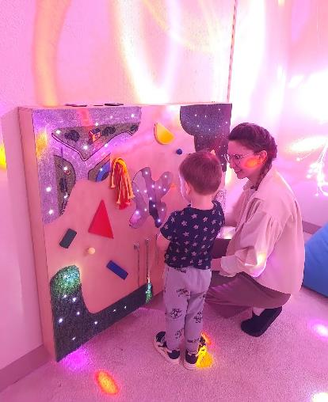
Сенсорная комната

Slide 15
Создание условий для индивидуализации воспитательно-образовательного процесса в ДОУ, способствует благоприятному развитию детей испытывающих трудности эмоционально-поведенческого характера.

Slide 16
Спасибо за внимание!

